Slide 1

Santa Rita
Santa Rita es un barrio de Paterna que limita al este con el barrio centro y Alborgí, al norte con la carretera de acceso a Ademuz y al sur con la vía del ferrocarril. Aproximadamente su población es de 12.000 habitantes, siendo un territorio de muy alta diversidad, en donde se viene construyendo espacios de transformación ciudadana, que buscan la integración y la cohesión de la población

Slide 2
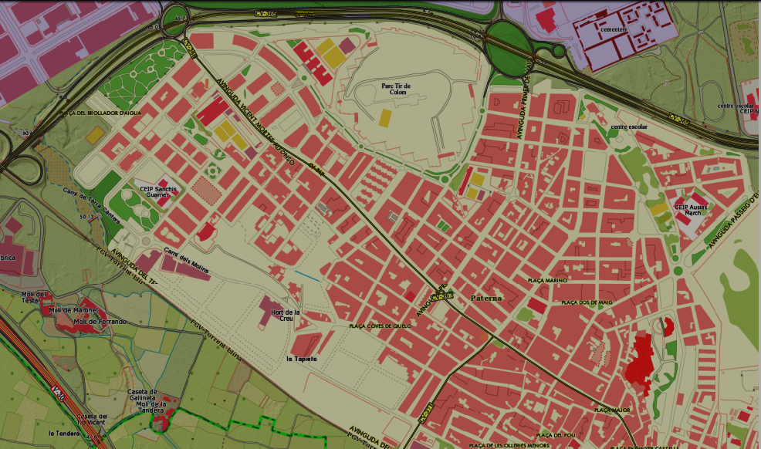

Percepción existente entre los residentes del barrio
56% la convivencia
38% la coexistencia
6% la hostilidad
Según la encuesta del 2015 en el barrio Santa Rita el 81% de los entrevistados coinciden que predominan las buenas relaciones vecinales y el 82% manifiesta sentirse muy augusto viviendo en el barrio
El 46% de la población tiene actitudes ambivalentes hacia la diversidad cultural
14% la población local reconoce tener recelo hacia la minoría
20% reconoce tener mucho recelo hacia la religión musulmana
19% de los inmigrantes reconocen sentirse discriminados
?
?
?
Convivencia
Coexistencia
Hostilidad

Slide 3






IES Henri Matise
Centro Polivalente
IES Doctor Peset Aleixandre
CEIP Sanchis Guarner
FSG
CEIP Vicente Mortes
Escuela Infantil el Molí
AMICS
Centro de Salud Clot de Joan
Salud comunitaria
Mediación
Convivencia
Igualdad
Participación
Socioeducativa

